Slide 1
Taktika
plk. gšt. Ing. Jan Drozd, Ph.D.(CZE)

Slide 2
Podmínky splnění
Udělení zápočtu
Aktivita na seminářích
Zápočtový test
Zkouška
Ústní dle vypsaných termínů (DRO)
Odpověď na vybranou otázku z obou semestrů
Doplňující dotazy

Slide 3
Plán studia předmětu
Defenzivní taktické činnosti – 3 přednášky
Seminář k tématu 1 – všechny semináře DRO
Jiné taktické činnosti – 3 přednášky
Stabilizační taktické činnosti – 2 přednášky
Seminář k tématu 3-4 – všechny semináře DRO
Vedení taktických činností ve specifických podmínkách a prostředí – 2 přednášky
Zápočtový seminář – 21.6. 2024

Slide 4
Zápočtový seminář
Zápočtový test – podmínka připuštění ke zkoušce
50 otázek ( tří bodové a jedno bodové)
Špatná odpověď – negativní bodování (- 50% bodového hodnocení otázky)
Podmínka splnění testu 60 bodů
Test na učebně v rámci zápočtového semináře

Slide 5
Literatura:
Pozemní síly v operacích Pub-31-10-01
Taktika pozemních sil Pub-31-10-02
Allied Land Tactics ATP 3.2.1
Úvod do studia předmětu taktika S-3343

Slide 6
1. Defenzivní činnosti
defenzivní činnosti všeobecně nevedou ke splnění rozhodujících
cílů operace, kterých je převážně dosahováno ofenzivními činnostmi
představují základní, zpravidla vynucený a dočasný druh boje, vedený pozemní složkou společných sil v úzké součinnosti s ostatními složkami společných sil s cílem zastavit útok protivníka, udržet životně důležité prostory a vytvořit podmínky k přechodu do
útoku nebo k dokončení stanoveného úkolu
Notes:
Obecně lze říci, že nejzákladnějším úkolem defenzivních činností je vytvoření příhodných podmínek k převzetí ofenzivní iniciativy vlastními jednotkami.

Slide 7
CÍL defenzivní činnosti
snížení ofenzivních schopností protivníka, způsobení neúspěchu jeho útočné činnosti, udržení určeného prostoru (zabránění protivníkovi v proniknutí do něho) a ochrana důležitých objektů a infrastruktury
Další cíle :
přinutit protivníka k zaujetí nevýhodné bojové sestavy, více zranitelné palbami;
získat čas pro další plánované činnosti, např. pro přísun záloh a soustředění vlastních sil na jiném směru.

Slide 8
Druhy defenzivních činností
OBRANA
BOJ NA ZDRŽENOU
Notes:
V dalších přednáškách se těmto defenzivním činnostem budeme věnovat podrobněji

Slide 9
Druhy manévru v defenzivních činností
Manévr v obraně je připravován a prováděn zpravidla jako reakce na reálně vznikající situaci v průběhu vedení obranného boje.

Slide 10
ZDRŽET
PROTIÚTOK
VYSTŘÍDÁNÍ
ZASTAVIT,
ODCHOD
PŘERUŠIT
ÚSTUP POD TLAKEM
ZNIČIT

Slide 11
Faktory pro úspěšné vedení defenzivních činností
Výběr prostoru
Manévr
Zpravodajská činnost
Palebná síla
Hloubka
Soudržnost
Vzájemná podpora
Ofenzivní činnost
Klamání
Soustředění bojové síly
Zálohy

Slide 12
ZÁVĚR
ÚKOLY DO SAMOSTUDIA:
S použitím literatury prostudovat obsah přednášky

Slide 13
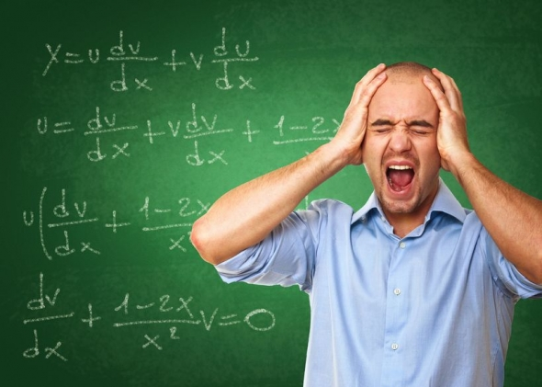
?

Slide 14
Vybraný prostor by měl umožňovat efektivní využití paleb, utajení, ochranu, přesuny sil, ale zároveň by měl protivníkovi ztěžovat pozorování a omezovat použití jeho sil.
Jednoduše pokrytelný průzkumem
Dobře krytý palbou
Je velmi náročný na ženijní budování
Vhodný pro defenzivní činnost obrněných jednotek podporovaných protitankovými zbraněmi dlouhého doletu
Otevřený terén
Složitý terén pro útočící jednotky
Dobré podmínky pro maskování a bezpečnost
Využitelnost přírodních překážek
Vhodný pro defenzivní činnost mechanizovaných jednotek
Zalesněný, zastavěný nebo členitý

Slide 15
Velitel musí mít volnost jednání a pružnost, aby mohl soustředit bojovou sílu, a musí rozhodnout, kdy a kde soustředit síly, aby byl schopen postavit se útočícímu protivníkovi.

Slide 16
Vzájemná podpora zvyšuje účinnost jakéhokoli obranného uskupení. Rozhraní, prostory a postavení by měly být voleny s ohledem na tento princip.

Slide 17
Kombinací pohybu s palbou využívají bránící se vojska nejlépe přidělený prostor s cílem způsobit protivníkovi vysoké ztráty a současně se vyhnout zničení jeho palbou.

Slide 18
Palba bojových jednotek, dělostřelectva a podpora vzdušnou složkou společných sil se musí vzájemně doplňovat, musí být pečlivě koordinovány a vyváženy tak, aby bylo dosaženo maximálního účinku na správném místě a ve správný čas.

Slide 19
Ačkoli v obraně je iniciativa zpravidla na straně útočníka, obránce nesmí zůstat pasivní. Velitelé na každém stupni musí využít nebo vytvořit příležitost překvapit protivníka, a tím jej donutit upustit od svých plánů.

Slide 20
Hlavní funkcí záloh je posílení, blokování, protiútok, vystřídání jiných jednotek a obrana boků a týlových prostorů. Jakmile je záloha zasazena, je nutné získat nebo vytvořit jinou.

